Slide 1
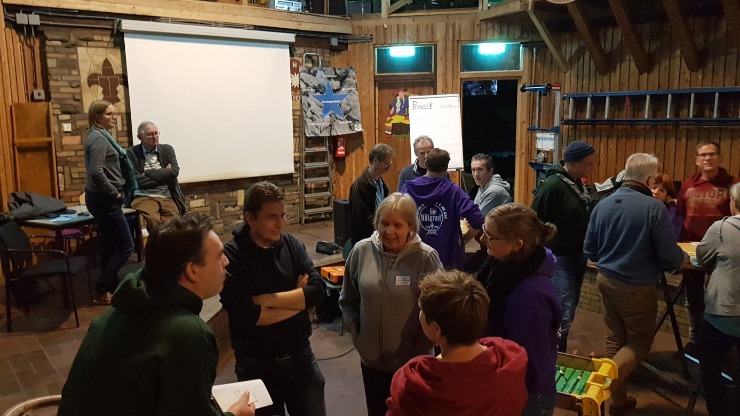
ERVARINGEN MET BESTUURSONTWIKKELING

Slide 2
ONTWIKKEL JE BESTUURSKRACHT
Bestuursontwikkeling
Is een ontwikkeltraject voor groepsbesturen
4 dagdelen met 4-6 besturen
Reflecteren op rol van bestuur als team, ervaringen delen
Waarderend coachen, door coaches in de regio
Nu ook een traject voor regiobesturen
Landelijk bestuur heeft ook belangstelling

Slide 3
KERNGEDACHTE: VEELZIJDIGHEID VAN BESTUREN
Vijf rollen van een STER(K) bestuursteam

Slide 4
KERNGEDACHTE: DRIE ASPECTEN BEPALEN JE VERENIGING
Bestuur opereert in krachtenveld
Cultuur
Structuur & Strategie

Slide 5
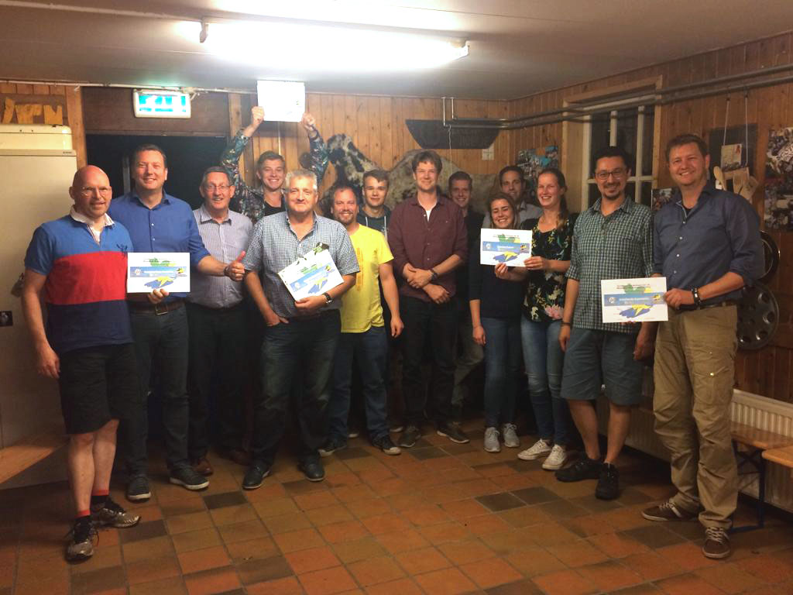
ERVARING DAVID RODA – BESTUURSCOACH REGIO HET GOOI
Nieuwe ideeën en andere invalshoeken voor zowel beginnende als ervaren bestuurder
Reflecteren op het eigen doen en laten
Aanbieden van tools en informatie om op te pakken in eigen groep

Slide 6
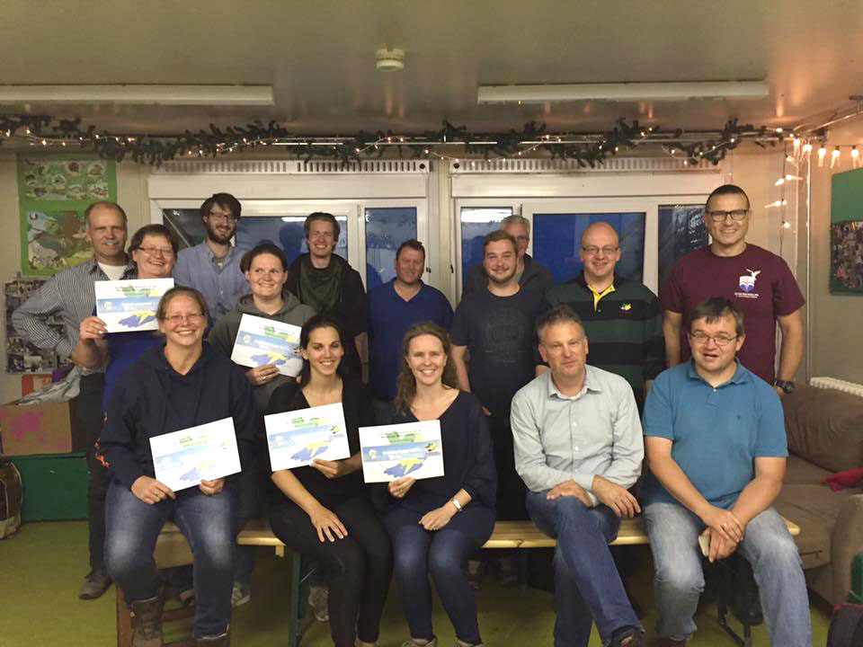
ERVARING DAVID RODA – BESTUURSCOACH
REGIO HET GOOI
Verbinding tussen besturen in de regio vergroten
Verbindende ondersteuning vanuit de regio bieden, geeft je als coach energie

Slide 7
ERVARING DAVID RODA – BESTUURSCOACH REGIO HET GOOI
”Ik denk dat de kracht van de regio gelijk is aan de mate waarin groepen en besturen samenwerken bij de trainingen en activiteiten"

Slide 8
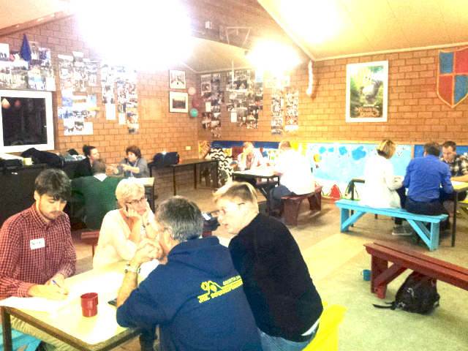
ERVARING ELIANNE ROOKMAAKER – GROEPSBESTUURDER DIE WILTGRAEFF, REGIO NEDER VELUWE
Pas op de plaats en reflecteren. Welke rol hebben we?
Verdieping in waar we aandacht aan schenken en hoe we dat doen.
Ervaringen uitwisselen met collega bestuurders
Leren aan elkaar en van elkaar

Slide 9
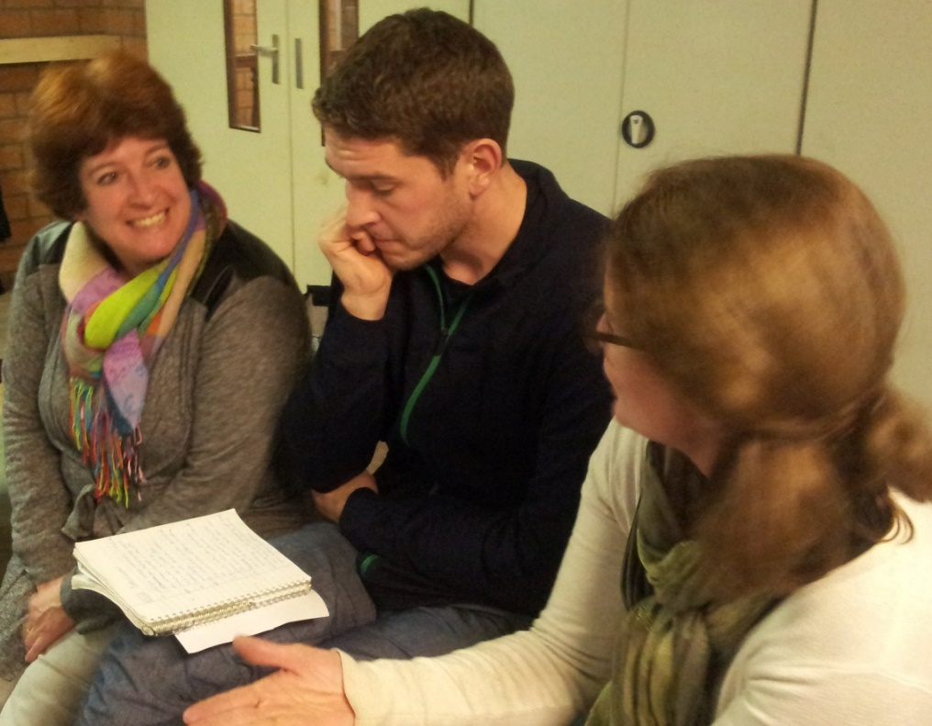
ERVARING ELIANNE ROOKMAAKER – GROEPSBESTUURDER DIE WILTGRAEFF, REGIO NEDER VELUWE
Belangrijk dat onze regio het aanbied
STER-bestuur is belangrijk voor goed functionerende leiding & toekomstbestendige groep
De leiding vormt de ruggengraat van je groep

Slide 10
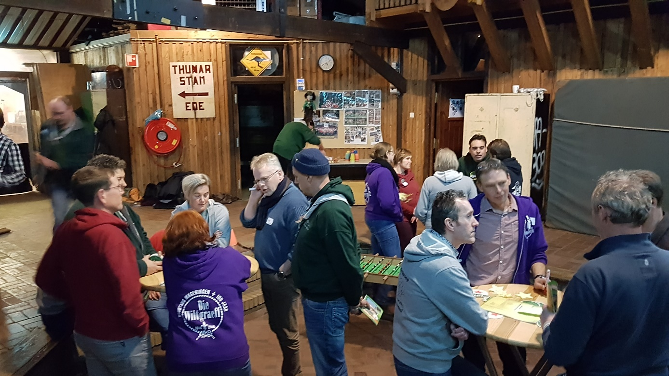
ERVARING VAN ELIANNE ROOKMAAKER – GROEPSBESTUURDER DIE WILTGRAEFF, REGIO NEDER VELUWE
”Het sluit mooi aan op de trend van ‘leven lang ontwikkelen’, waarin mensen nooit klaar zijn met (van elkaar) leren.“

Slide 11
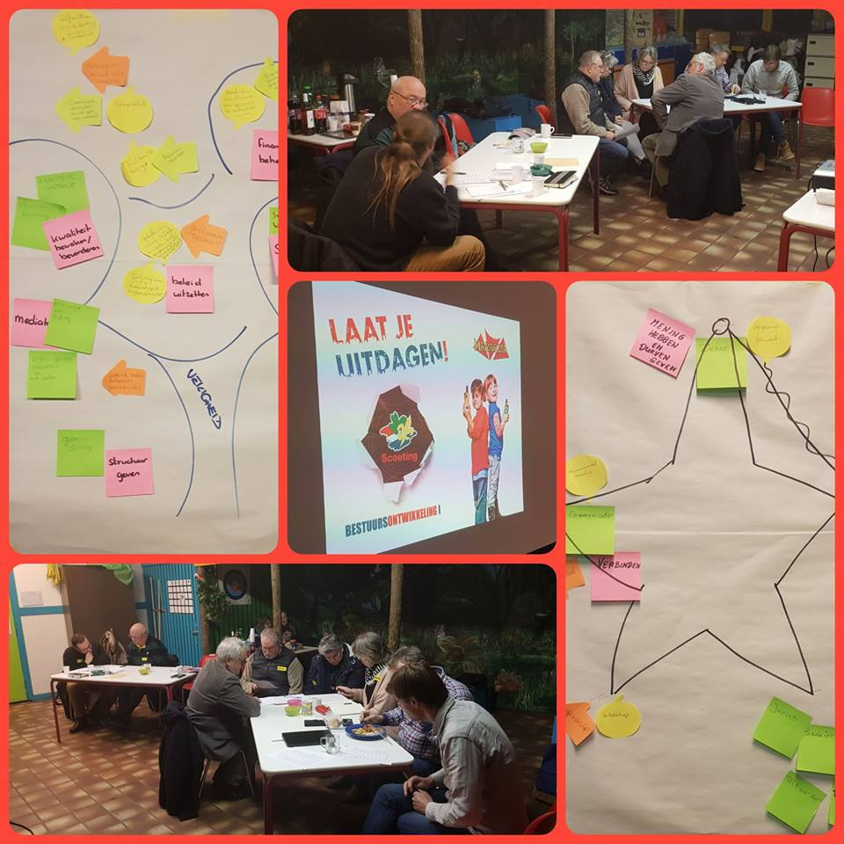
ERVARING VAN KIRSTEN ROMSWINCKEL – REGIOBESTUURDER REGIO MAASDELTA
Een feestje om vier avonden met verschillende besturen ervaringen te mogen delen
Mooi om de diversiteit in onze regio te zien en kwaliteiten met hulpvragen te verbinden

Slide 12
ERVARING VAN KIRSTEN ROMSWINCKEL – REGIOBESTUURDER REGIO MAASDELTA
Inspirerende avonden
We slaan een brug tussen groepen & regiobestuur, maar ook tussen de groepen
Trajecten leveren een betere samenwerking op in regio

Slide 13
ERVARING VAN KIRSTEN ROMSWINCKEL – REGIOBESTUURDER REGIO MAASDELTA
” Ik gun iedereen een bestuursontwikkeling''

Slide 14
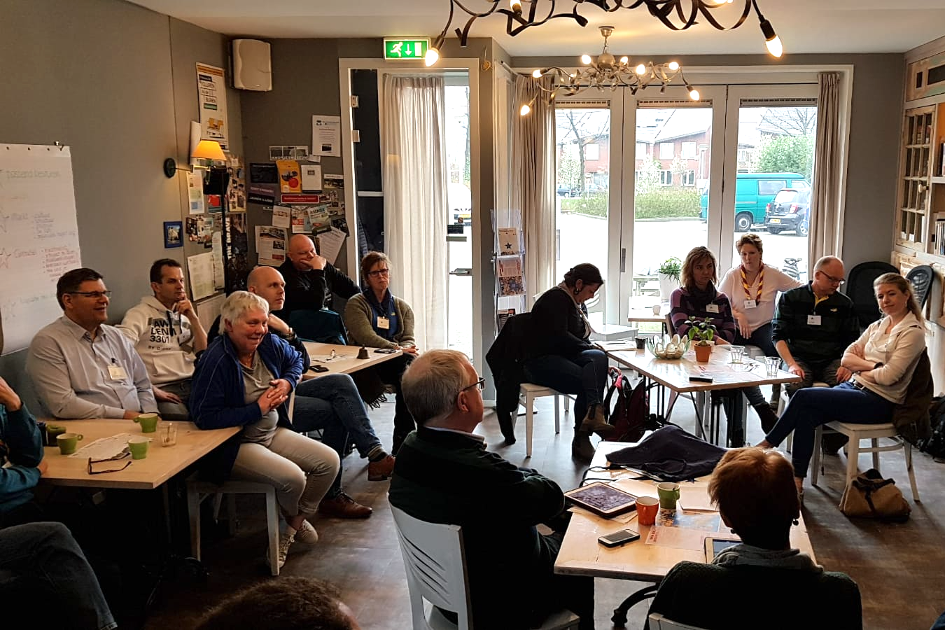
EXTRA OPBRENGST IS VERRASSEND
Een hecht netwerk van groepsbestuurders in de regio
Er ontstaan spontaan vervolgtrajecten zoals bestuurscafés
Vraag naar inwerk-trajecten voor nieuwe bestuurders
Netwerk bestuurscoaches in Scouting

Slide 15
DE OPBRENGST IS VERRASSEND
Directe meerwaarde voor de besturen die het traject doorlopen
Meerwaarde voor regio die Bestuursontwikkeling aanbiedt: hecht netwerk
Bestuursontwikkeling ontwikkelt bestuurskracht
Netwerk bestuurscoaches in Scouting

Slide 16
TRAJECT BESTUURSONTWIKKELING
sterbesturen@scouting.nl
Met dank aan de Scoutingregio’s Het Gooi, Maasdelta & Neder Veluwe!

